Slide 1
Máquinas de Estados Finitos y Máquinas de Turing: Fundamentos y Aplicaciones
Alejandro Mora 31.118.479
Bárbara Rincón 29.762.581
Erick Torrealba 30.019.201
Rodolfo Hidalgo 30.072.165
Una MEF nunca olvida... porque no puede recordar más que su estado actual.

Slide 2
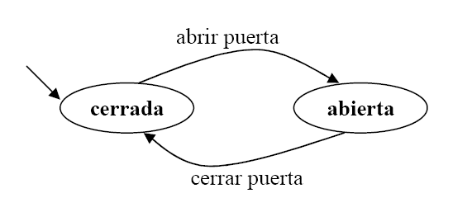
Fundamentos de las Máquinas de Estados Finitos
Una máquina de estados finitos (MEF) es un modelo computacional que cambia entre un conjunto limitado de estados en respuesta a una secuencia de entradas.

Slide 3
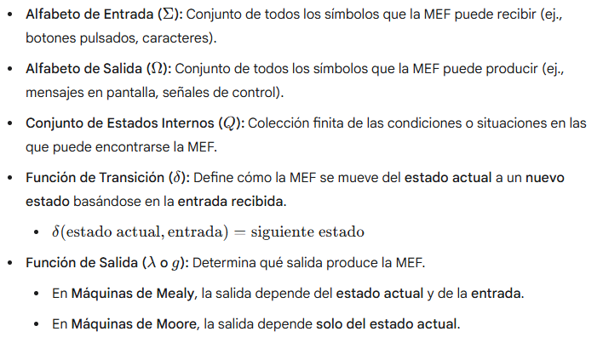
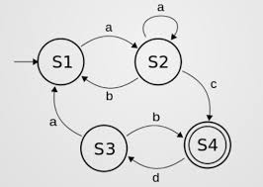
Partes de una MEF

Slide 4
Funcionamiento
La máquina inicia en un estado inicial, lee símbolo por símbolo de una secuencia de entrada, y cambia de estado según su función de transición.
A la vez, va generando una salida, determinada por su función de salida.
Esto produce una secuencia de estados internos y una secuencia de salidas que dependen únicamente de las entradas y del diseño de la máquina.
MEF: pequeñas reglas, grandes comportamientos.
Ejemplo:
Si tengo una entrada como `1011`, la máquina puede ir cambiando entre estados `q0`, `q1`, y produciendo salidas como `X Y X Y`, dependiendo de su configuración interna.

Slide 5
Minimización y Equivalencia de MEF
La minimización es el proceso de reducir el número de estados en una MEF sin alterar su comportamiento, optimizando la estructura y facilitando su implementación.
La MEF no piensa, solo sigue órdenes. Y aun así, hace maravillas.
Dos MEF son equivalentes si, ante la misma entrada, producen las mismas salidas y pasan por estados funcionalmente iguales.
Es importante ya que ayuda a optimizar sistemas, reducir circuitos, minimizar errores y ahorrar recursos computacionales.
Ejemplo: Si una MEF tiene 6 estados pero 3 de ellos hacen lo mismo, podemos reducirla a solo 3 estados sin perder funcionalidad.

Slide 6
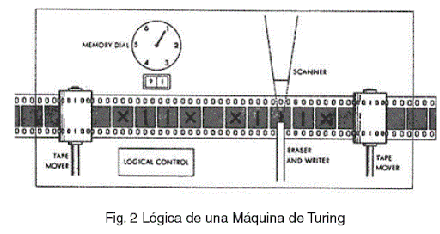
Máquinas de Turing
Una Máquina de Turing es un modelo teórico que utiliza una cinta infinita y un cabezal que lee y escribe, guiado por un conjunto de reglas, capaz de simular cualquier proceso computacional.
Una Máquina de Turing es una calculadora sin fin… literal.
A diferencia de las MEF, tienen una cinta infinita, que actúa como una memoria, y un cabezal que puede leer, escribir y moverse a la izquierda o derecha. Esto les permite realizar tareas mucho más complejas, como simular algoritmos, resolver ecuaciones o incluso ejecutar programas.

Slide 7
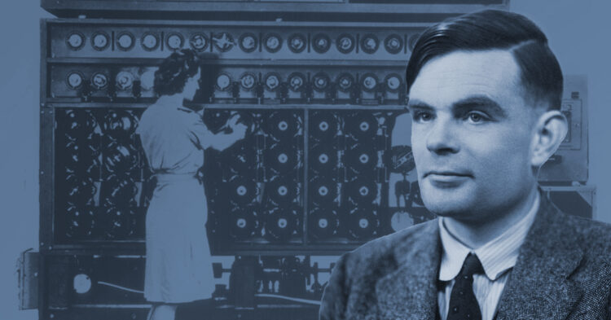
GRACIAS POR SU ATENCIÓN
Toda computadora es, en el fondo, una Máquina de Turing con límites físicos.

